Slide 1
Datoru operētājsistēmas un
datu drošības risinājumi
Pieeja failiem un mapēm
Ilvars Mizniks

Slide 2

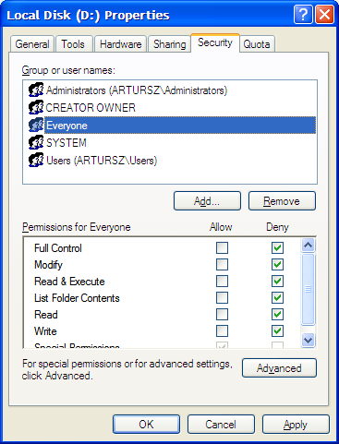
Šī prezentācija ir par ...
... lietotāju tiesību ierobežošanu. Vai ar to ir jānodarbojas ?
Ja administrējat Windows serveri, tad jā ! Citādi diezin vai ...

Slide 3
Iepriekšējās Windows versijas
Windows 95
Windows 98
Windows ME
Windows NT
Windows 2000
Minimālas drošības konfigurēšanas iespējas
Drošības konfigurēšanas iespējas tuvas Windows XP

Slide 4
Trīs faktori, kas nosaka drošības konfigurējamību
Diska formāts:
  FAT32 : jebkurš lietotājs var piekļūt jebkuram failam
  NTFS : failu un mapju līmeņa aizsardzība
Windows versijas:
  Home Edition : ierobežotas tiesību konfigurēšanas iespējas
  Professional Edition : iespējas uzstādīt detalizētas tiesības
Lietotāja konta uzstādījumi
  Publiskas mapes visiem lietotājiem
  Privātas mapes katram lietotājam ar kontu uz konkrētā datora

Slide 5

Svarīgākais faktors
NTFS vs. FAT32
Failu līmenī FAT32
nenodrošina nekādu
aizsardzību
Failu līmeņa aizsardzībai vienīgā izvēle ir NTFS sistēma

Slide 6
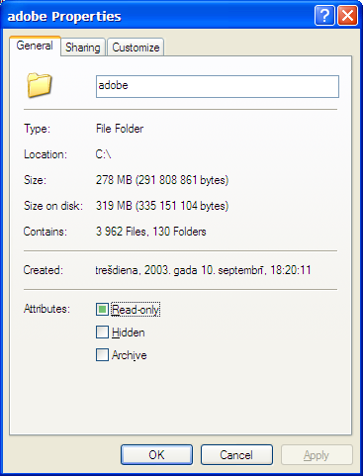
Aizsardzība uz FAT diskiem
Praktiski nekādas aizsardzības
Var uzstādīt failu atribūtus
Mapes atribūti:
Read-only
Hidden
Archive
System – pieejams operētājsistēmai

Slide 7
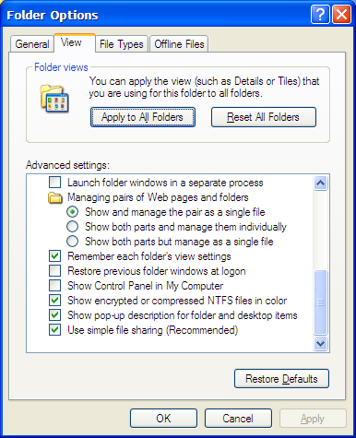
Simple File Sharing [1]
Vienkāršots drošības mehānisms
Līdzīgs Windows 95/98/Me drošībai
View → Folder Options, šķirklis View
Simple File Sharing ieslēgšana/izslēgšana

Slide 8
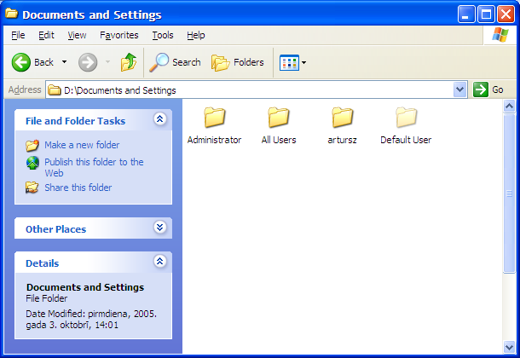
Simple File Sharing [2]
Lietotāji var piekļūt citu lietotāju datiem atverot mapi My Computer vai Documents and Settings

Slide 9
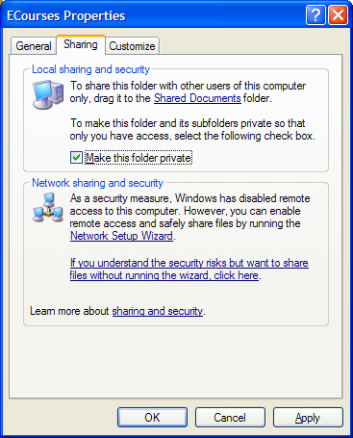
Simple File Sharing [3]
Lietotājiem ir iespēja padarīt savu mapi privātu
Iespēja padarīt mapi privātu
Pieejams tikai lietotāja profila ietvaros
Aizsardzība attiecas uz visiem failiem
un apakšmapēm aizsargājamā mapē
Pārvietojot failus no privātas mapes uz publisku, tās iegūst mērķa mapes tiesību uzstādījumus
Vai ielikt ķeksi mapei “My Documents”

Slide 10
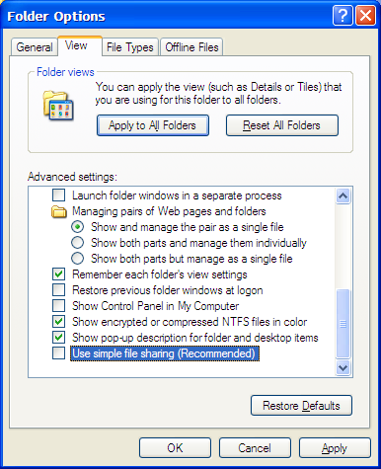
Advanced Security [1]
Detalizētas tiesību uzstādīšanas iespējas
Ņem vērā visas NTFS iespējas
Control Panel → Folder Options – globāliem uzstādījumiem
Advanced Security

Slide 11
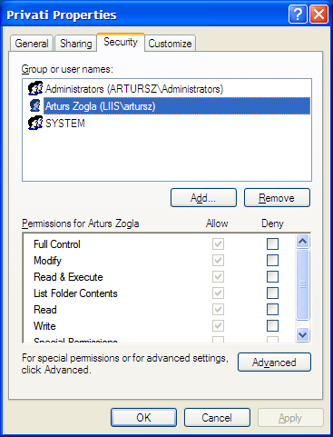
Advanced Security [2]
Failu un mapju īpašību logā jauna sadaļa: Security
Potenciāli lielākas iespējas radīt dažādas problēmas
Izvēlamies konkrētu lietotāju vai lietotāju grupu
Lietotāja tiesības

Slide 12
Vienkāršotās NTFS tiesības
  Full Control – pilna kontrole pār mapi vai failu.
  Drīkst labot, dzēst, rakstīt, mainīt pieejas tiesības,
  pārņemt kontroli un veikt citas darbības
  Modify – lietotāji drīkst lasīt, labot, veidot un dzēst datnes,
  bet nedrīkst mainīt pieejas tiesības un pārņemt kontroli
  Read & Execute – drīkst lasīt failus un izpildīt programmas
  (tiek atzīmēts arī List Folder Contents)
  List Folder Contents – tas pats, kas Read & Execute,
  atšķiras tikai šo tiesību mantošana
  Read – ļauj apskatīt mapju saturu, lasīt failus un apskatīt to atribūtus
  Write – ļauj veidot failus, rakstīt datus un apskatīt failu atribūtus
  Special Permissions – darbojas īpašs NTFS tiesību komplekts,
  kas nesakrīt ne ar vienu no augstāk minētajiem šabloniem

Slide 13


Tiesību piešķiršanas ieteikumi
Tiesības jāpiešķir no augšas → uz leju
Publiskie dati jānovieto pēc iespējas vienkopus
Kad vien iespējams, jālieto grupas
Jācenšas iztikt bez Special permissions
Lietotājiem jāpiešķir minimālais nepieciešamais tiesību līmenis
Slikti
Labāk

Slide 14
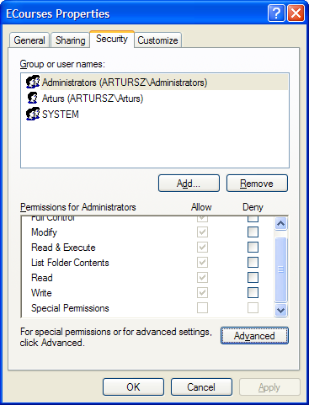
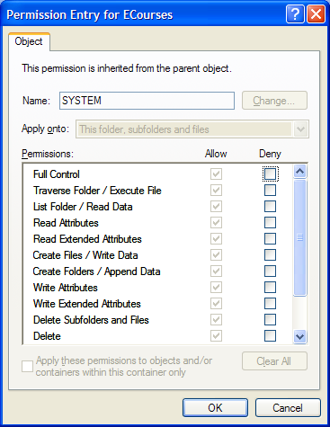
Kas ir Special Permissions ?
Special Permissions ir pilns NTFS pieejas tiesību atribūtu saraksts
UNIX sistēmā sākotnēji bija tikai 3 tiesību veidi : Read, Write, Execute
Special Permissions

Slide 15
Tiesību šabloni [1]
?
Īstās NTFS tiesības redzamas labajā logā.
Kreisajā logā ir konstrukcijas, katra no kurām satur vairākas NTFS tiesības.
Šādus tiesību apkopojumus sauc par tiesību šabloniem.

Slide 16
Tiesību šabloni [2]
Read (šablons)
  List Folder / Read Data
  Read Attributes
  Read Extended Attributes
  Read Permissions
Read & Execute (šablons)
  Visas Read tiesības
  Traverse Folder / Execute File
List Folder Contents (šablons)
  Tas pats, kas Read & Execute
  Atšķiras tiesību mantošana
Write (šablons)
  Create Files / Write Data
  Create Folders / Append Data
  Write Attributes
  Write Extended Attributes
NTFS tiesības
NTFS tiesības
NTFS tiesības
NTFS tiesības
Vai var izveidot šablonu, kas ļautu veidot failus, bet neļautu tos dzēst ?

Slide 17
Tiesību maiņa kopējot
Kas notiek ar failu un mapju pieejas tiesībām
kopēšanas vai pārvietošanas gadījumos ?
NTFS
NTFS
NTFS NTFS
FAT32 NTFS
NTFS FAT32
Pieņem mērķa mapes tiesības
Saglabā oriģinālās tiesības
Pieņem mērķa mapes tiesības
Pieņem mērķa mapes tiesības
Zaudē visas NTFS tiesības
Copy
Move
Copy
Move
Copy
Move
Copy
Move

Slide 18
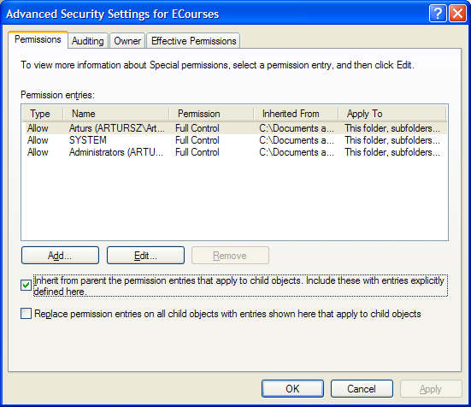
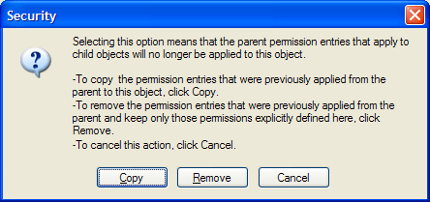
Tiesību mantošana apakšmapēs
Dažreiz ir izdevīgi atteikties no tiesību mantošanas mapēs
Piemērs1 : mapē ar lasīšanas tiesībām gribam ieviest apakšmapi, kuru nedrīkst pat lasīt
Piemērs2 : pārvietojam savu mapi mapju sistēmā, kas pieejama FTP serverim un brīnāmies, kāpēc nevaram attālināti tikt pie datiem

Slide 19
Problēmas samazinās !
Parasti ar šīm lietām lietotājs saskarās, kad ielika savā datorā cieto disku no cita datora, uz kura jau bija uzinstalēts Windows.
Izrādījās, ka pie daudzām mapēm nevarēja tikt pat ar administratora tiesībām, jo mapes drīkst lietot cits administrators. Risinājumi :
a) piešķirt sev šīs tiesības ( labi jāsaprot šīs prezentācijas saturs ),
b) lietot «iebūvēto administrātoru», ielogojoties no «Safe Mode».
Windows 10 šī problēma jau nepastāv, tas automātiski piešķir jebkuram administratoram visas tiesības. Ērti, bet vai droši ?

Slide 20
Jautājumi un komentāri

